Slide 1
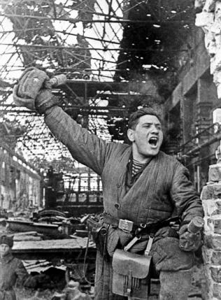
ЭЛЕКТРОННАЯ ВИКТОРИНА для детей 6-7 лет
«Мы – наследники
Великой Победы»

Slide 2
РАУНД «ЧТО Я ЗНАЮ О ВОЙНЕ»

Slide 3
Когда началась ВОВ?
1 января 2000 года.
10 августа 2010 года .
22 июня 1941 года.

Slide 4
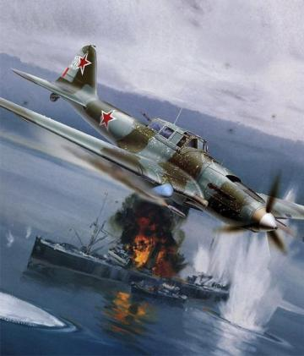
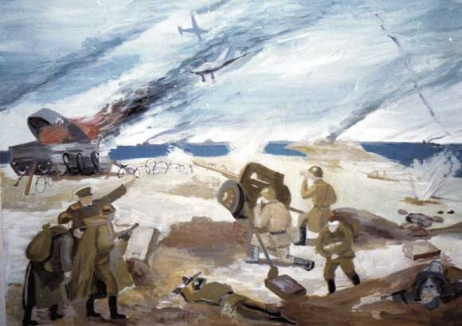
22 июня 1941 года.

Slide 5
Сколько лет продолжалась ВОВ?
4 года
1 год
10 лет

Slide 6
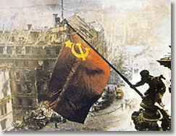
4 года

Slide 7
Какие страны участвовали в ВОВ?
Советский Союз и Германия?
Советский Союз и Япония?
Советский Союз и Америка?

Slide 8
Советский Союз и Германия.

Slide 9
Какой город находился в блокаде 900 дней?
Ленинград
Калининград
Москва

Slide 10
Ленинград

Slide 11
Каким ласковым именем называлось это орудие во время ВОВ?
Катюша
Настюша
Илюша

Slide 12
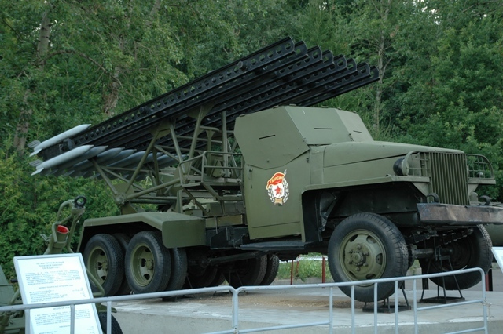
Катюша

Slide 13
Как называлось место где солдаты отдыхали после боя?
дом
окоп
землянка

Slide 14
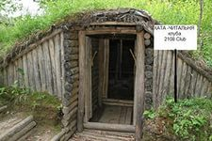
землянка

Slide 15
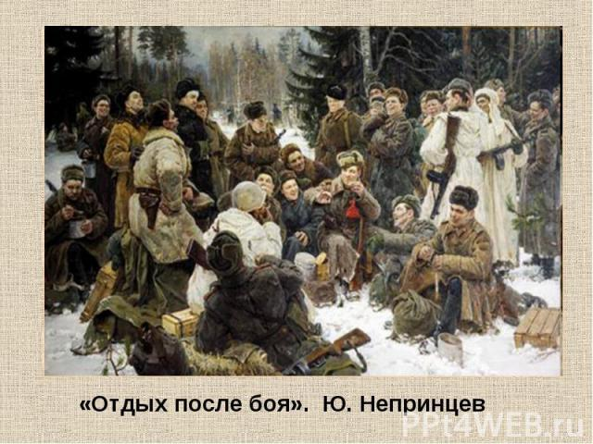
Турнир для зрителей

Slide 16
Кто встретил врагов первым? Какие рода войск

Slide 17
Какие рода войск вы знаете?

Slide 18
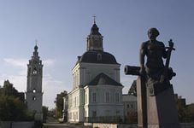
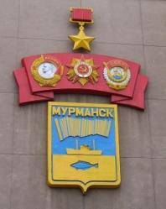
Назовите города-герои России?

Slide 19
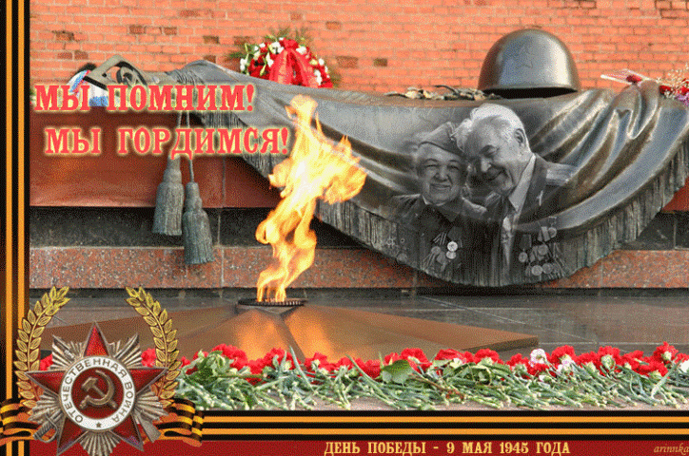
Как современники чтут память о погибших в годы Великой Отечественной войны?

Slide 20
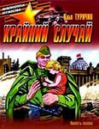
Илья Туричин «Крайний случай»
Литературный раунд

Slide 21
Как звали младшего брата?
Степан
Алексей
Иван

Slide 22
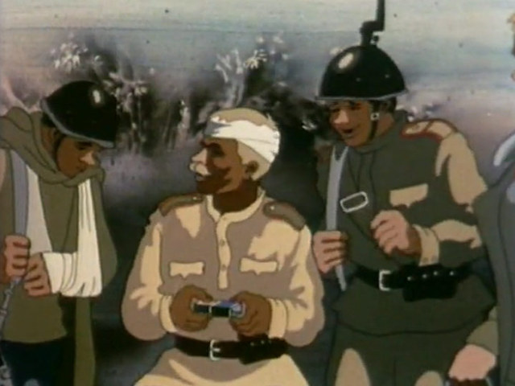
Иван

Slide 23
Какую «жар-птицу» поймал Иван?
Сороку
Ворону
«Языка»

Slide 24
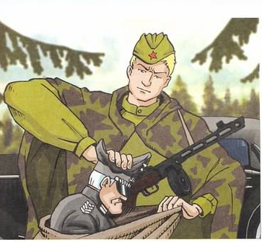
«Языка»

Slide 25
Кто такой «Рыжий лис»?
Рыжий кот
Чернобурая лиса
Немецкий офицер

Slide 26
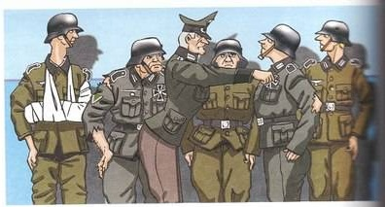
Немецкий офицер

Slide 27
В какую беду попал Иван с товарищами?
В болото
В капкан
В плен

Slide 28
В плен

Slide 29
Что выкрал Иван из сейфа у фельдмаршала?
Бумаги
Пистолет
Карту

Slide 30
Карту

Slide 31
С кем поделился Иван краюшкой хлеба?
С друзьями
С врагами
С девочкой

Slide 32
С девочкой

Slide 33
Во что превратился Иван?
В облако
В дерево
В памятник

Slide 34
В памятник

Slide 35
Что можно заметить между Иваном и девочкой?
Краюшку хлеба
Букет цветов
Ничего

Slide 36
Краюшку хлеба

Slide 37
ПОСЛОВИЦЫ И ПОГОВОРКИ О ВОЙНЕ
Какая команда назовет большее кол-во поговорок и пословиц о войне, той начисляется 1 балл.

Slide 38
ФИЗКУЛЬТМИНУТКА «Армейская»

Slide 39
РАУНД «ЧТО Я ЗНЮ О ПОБЕДЕ»

Slide 40
Когда празднуется день Победы в ВОВ?
3 июня
7 ноября
9 мая

Slide 42
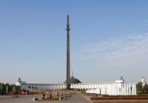
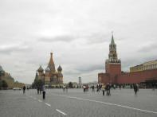
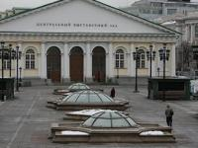
Где проходит главный парад в России в честь Победы?
Поклонная гора
Красная площадь
Манежная площадь

Slide 43
Красная площадь

Slide 44
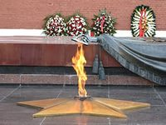
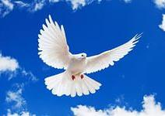
Что символизирует вечную память павшим солдатам?
Огонь
Голубь
Бескозырка

Slide 45
Огонь

Slide 46
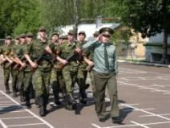
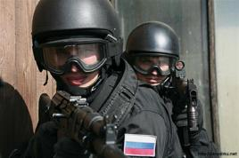
Кто сейчас защищает нашу Родину от врагов?
МЧС
Армия
Спецназ

Slide 47
Армия

Slide 48
ВЫ МОЛОДЦЫ
СПРАВИЛИСЬ СО ВСЕМИ ЗАДАНИЯМИ

